Slide 1
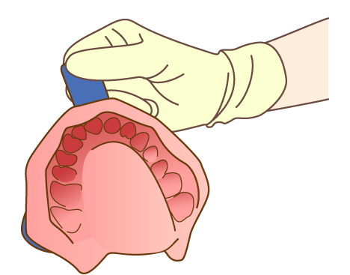
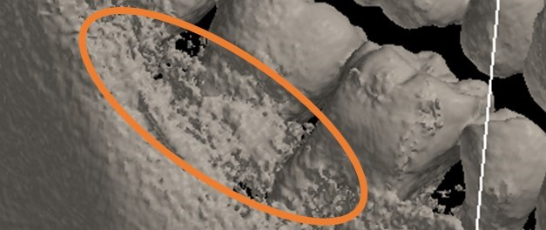
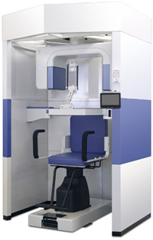
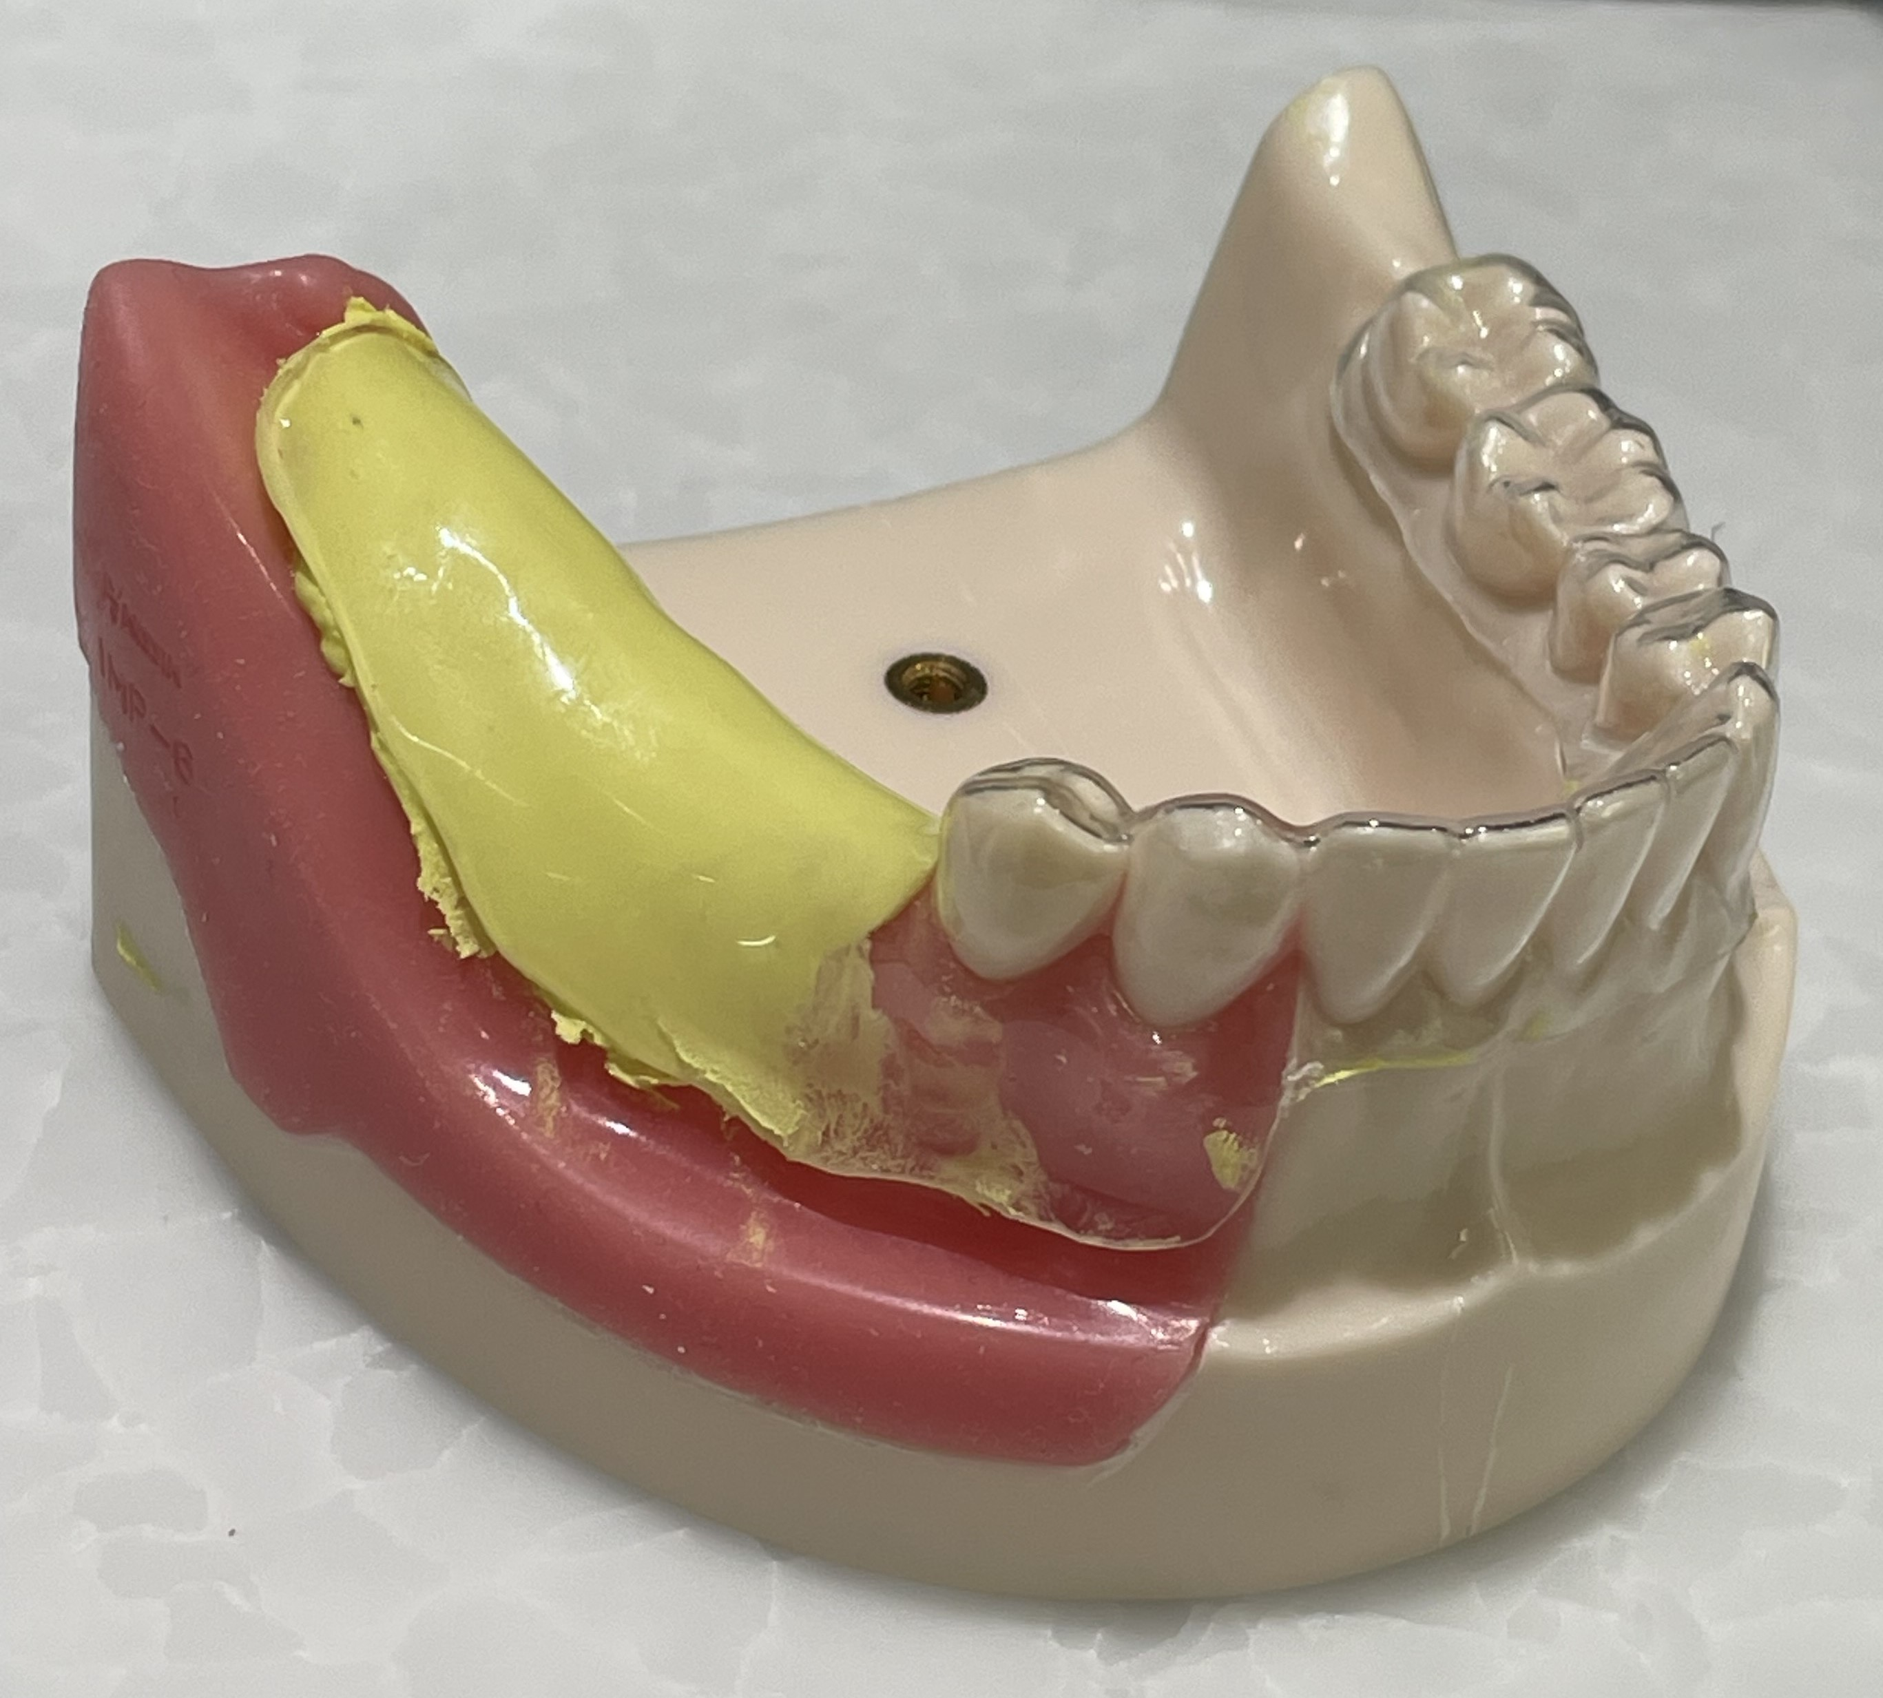
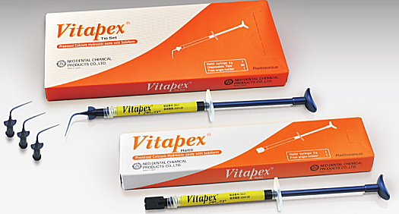
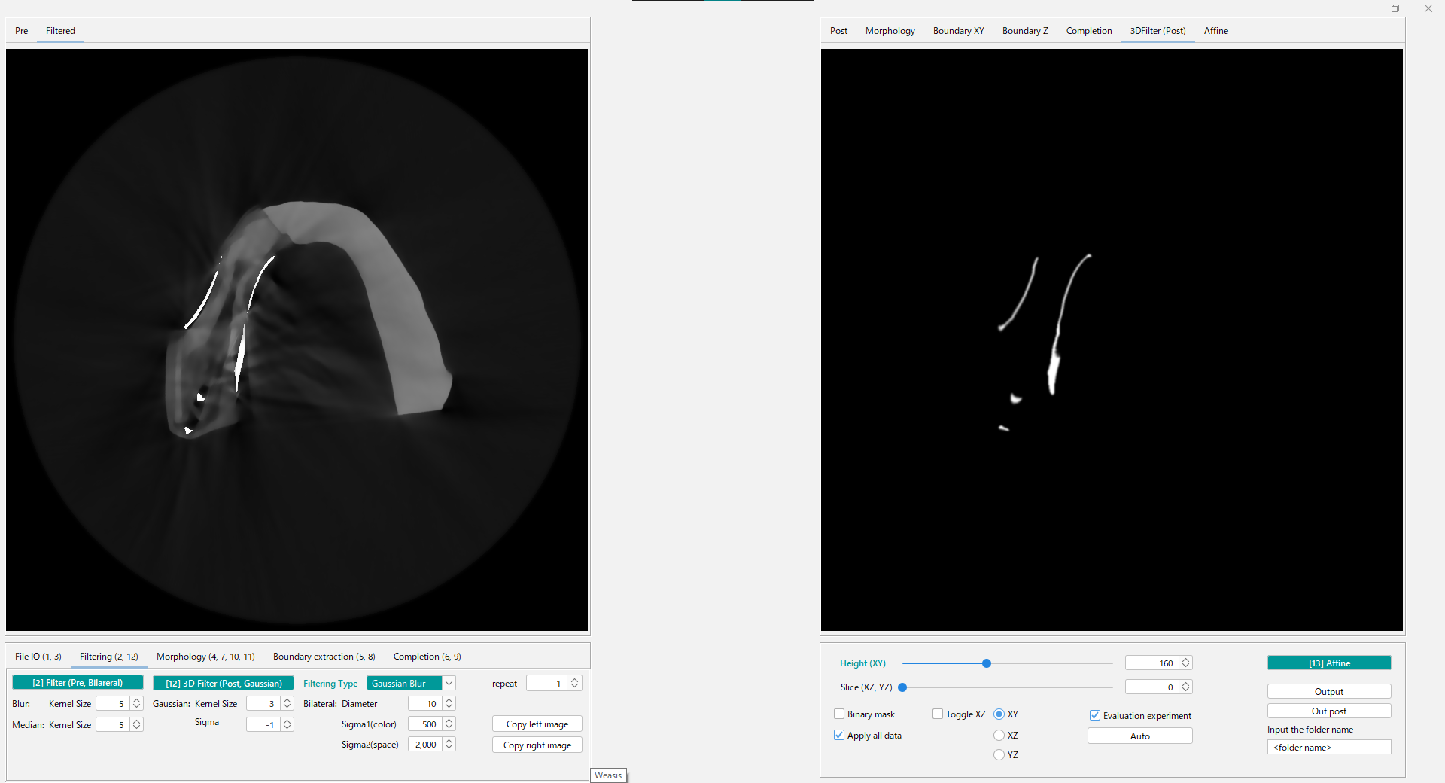
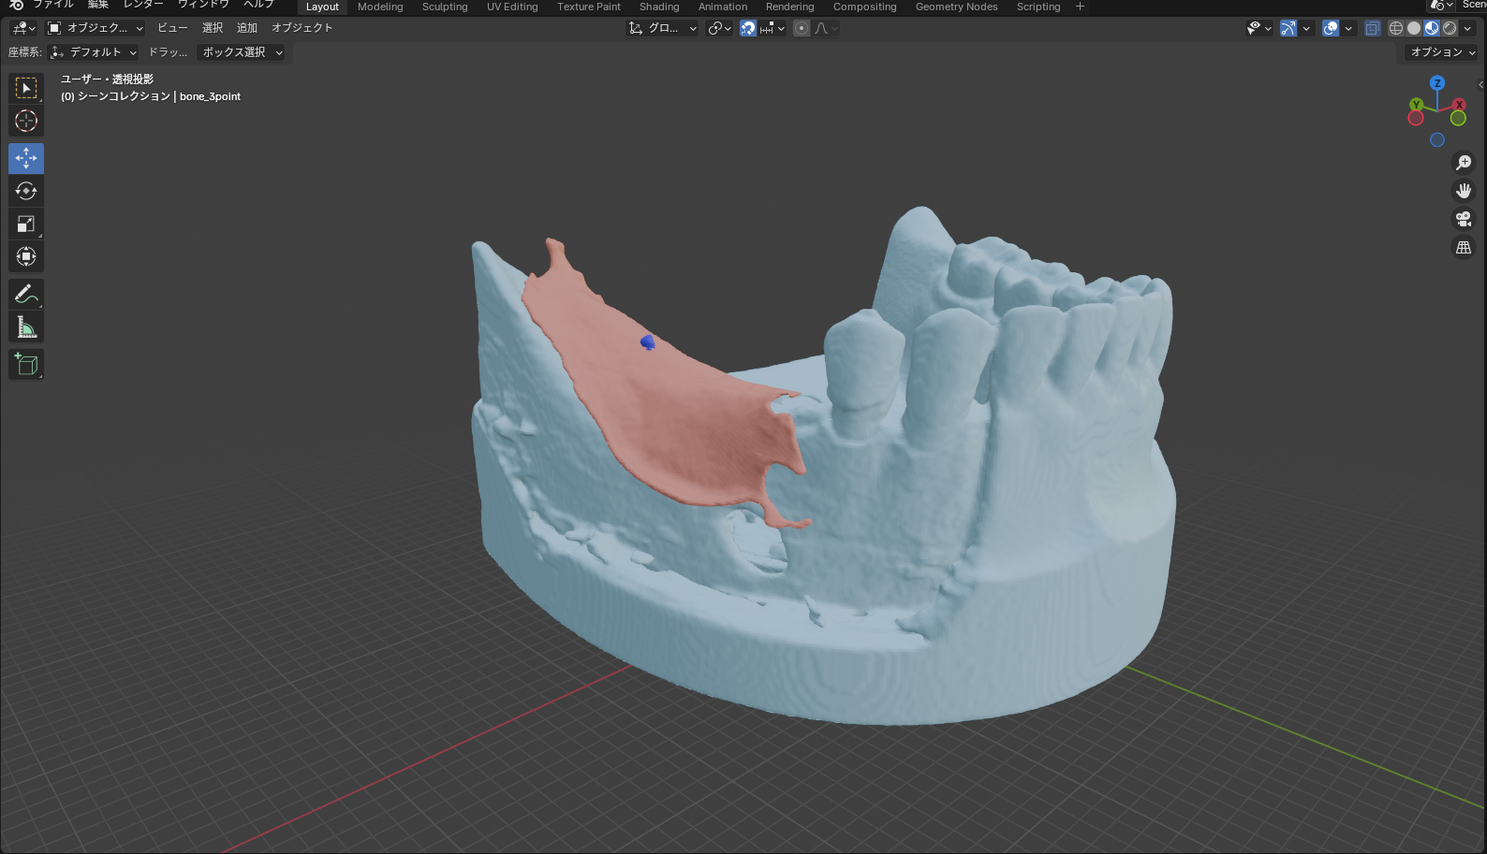
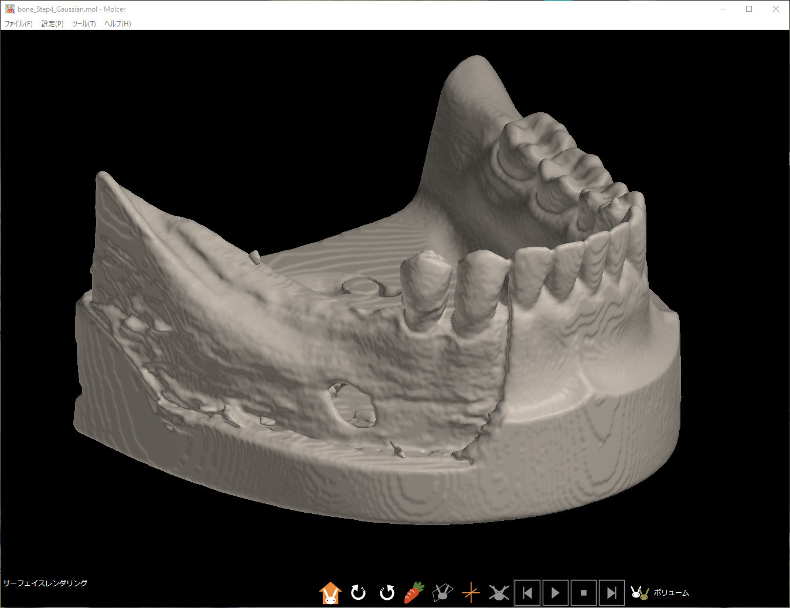
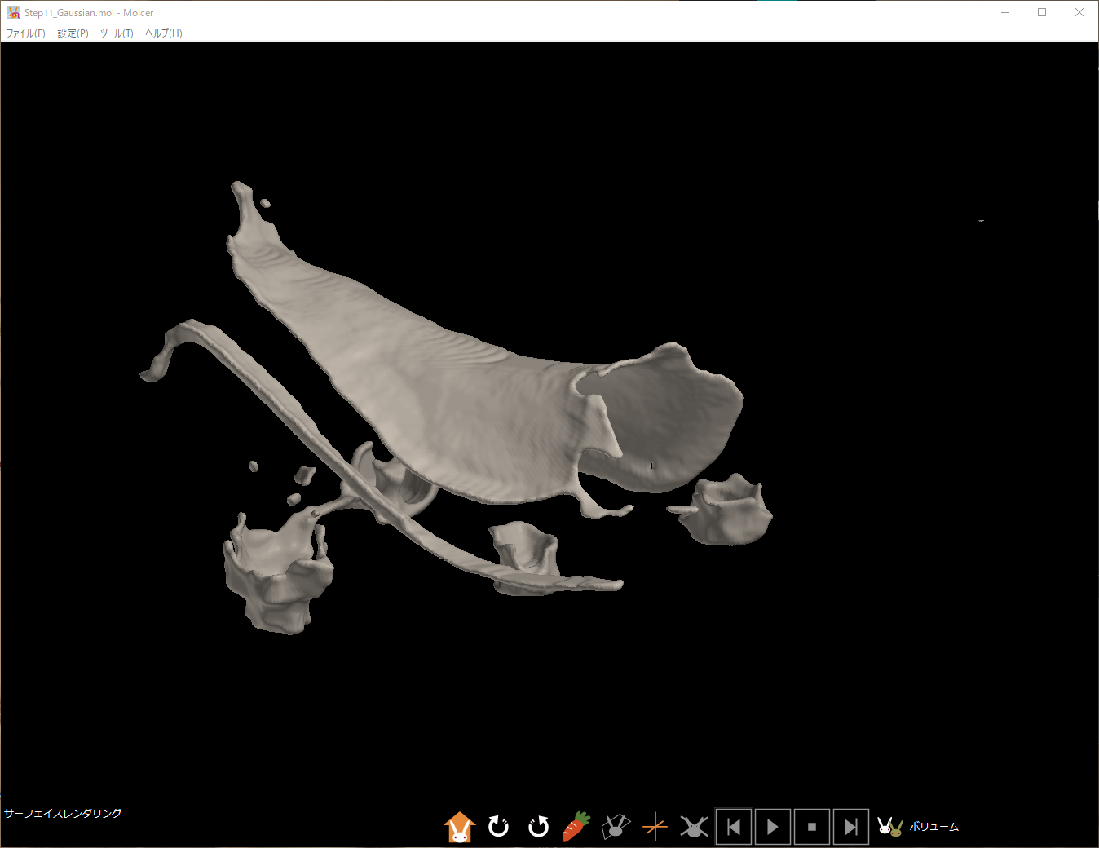
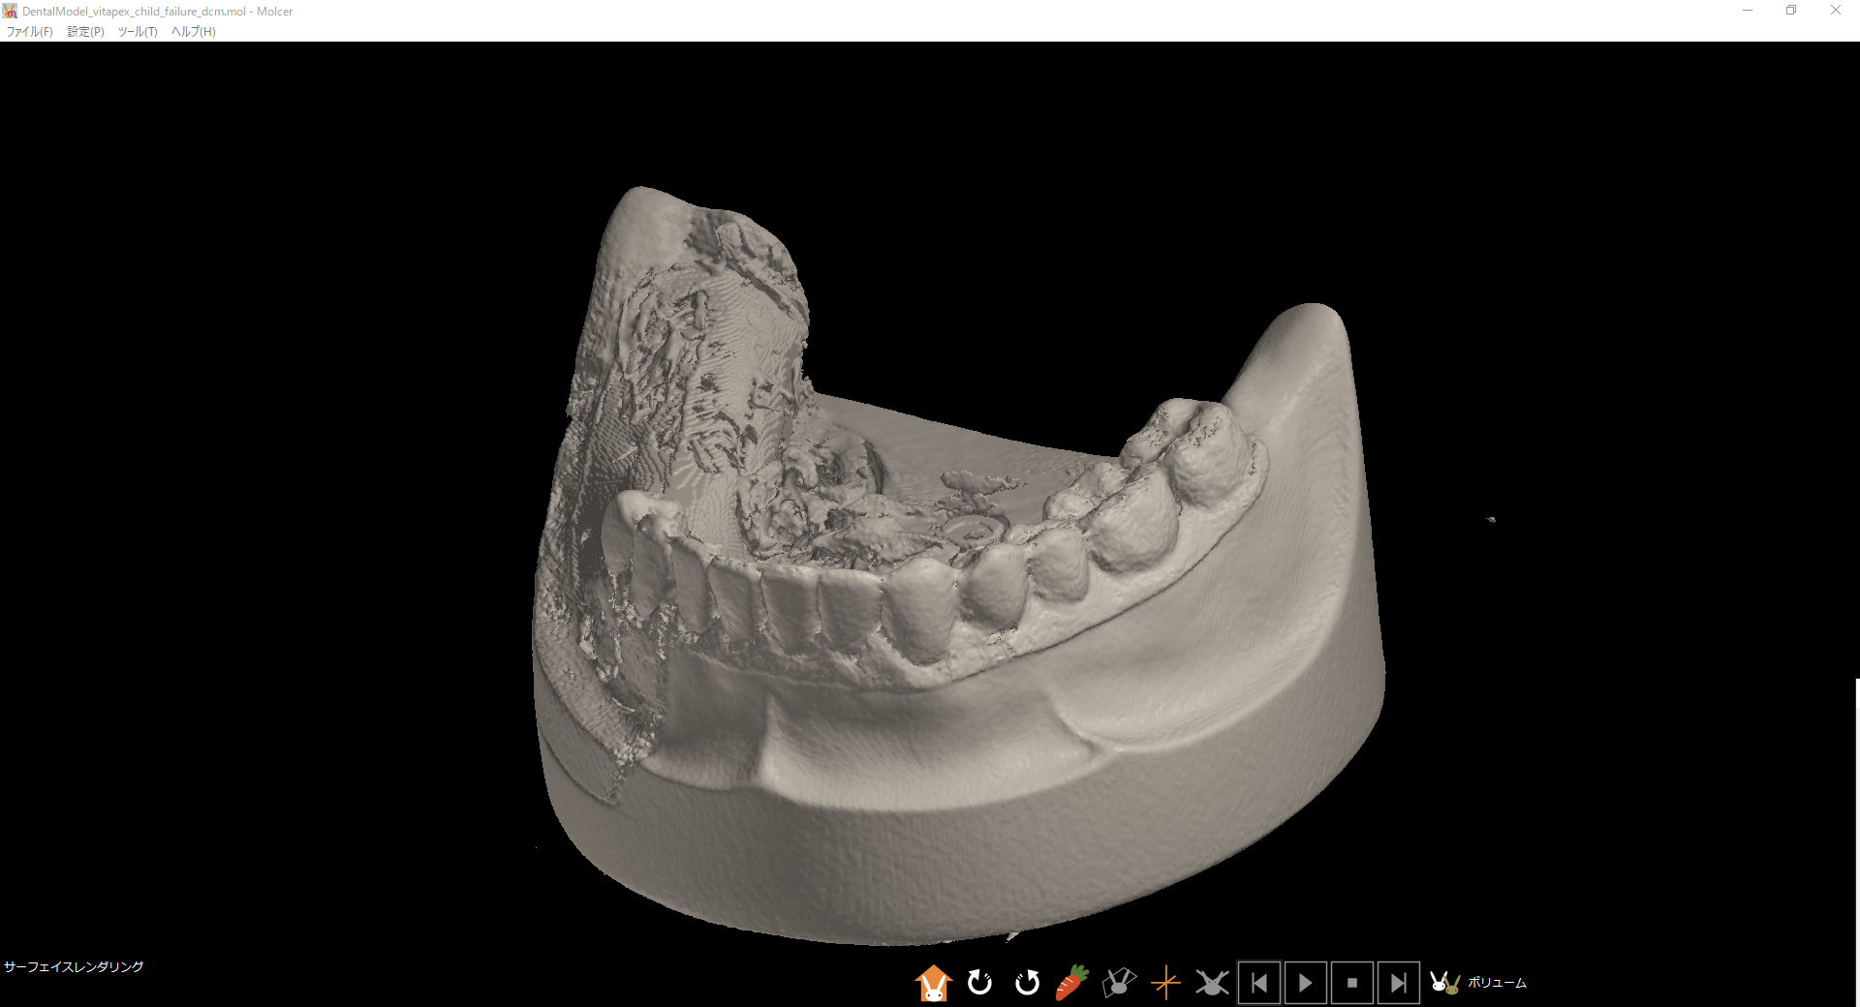
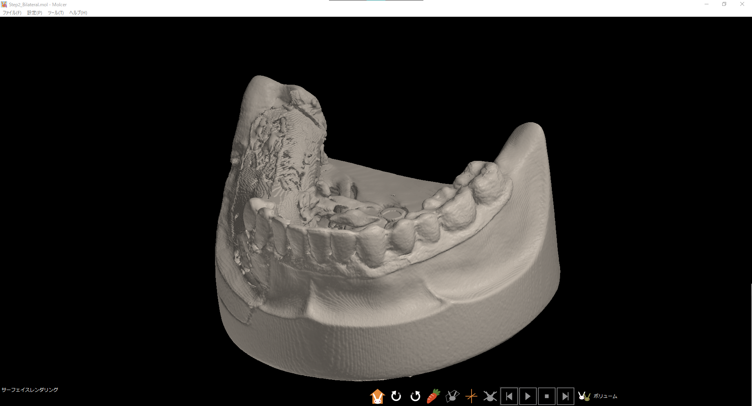
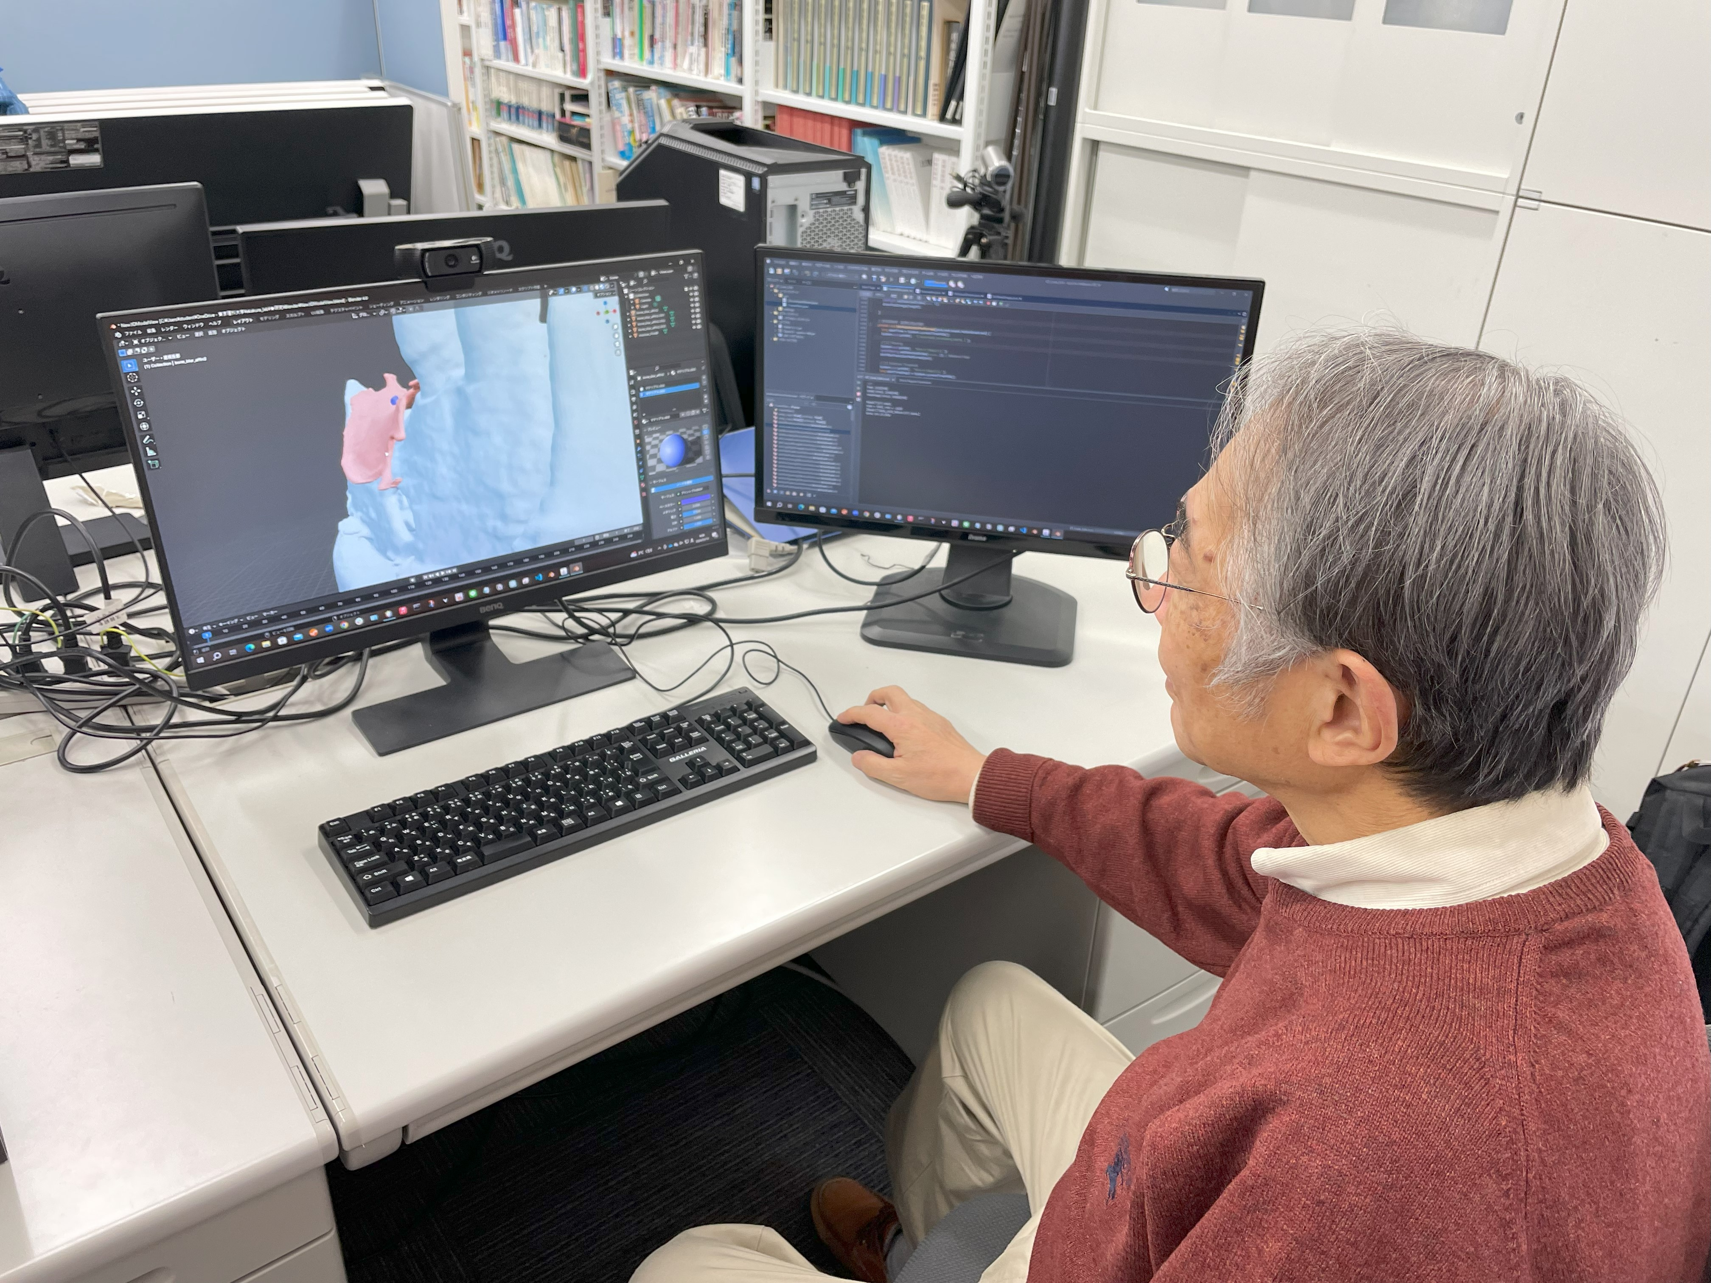
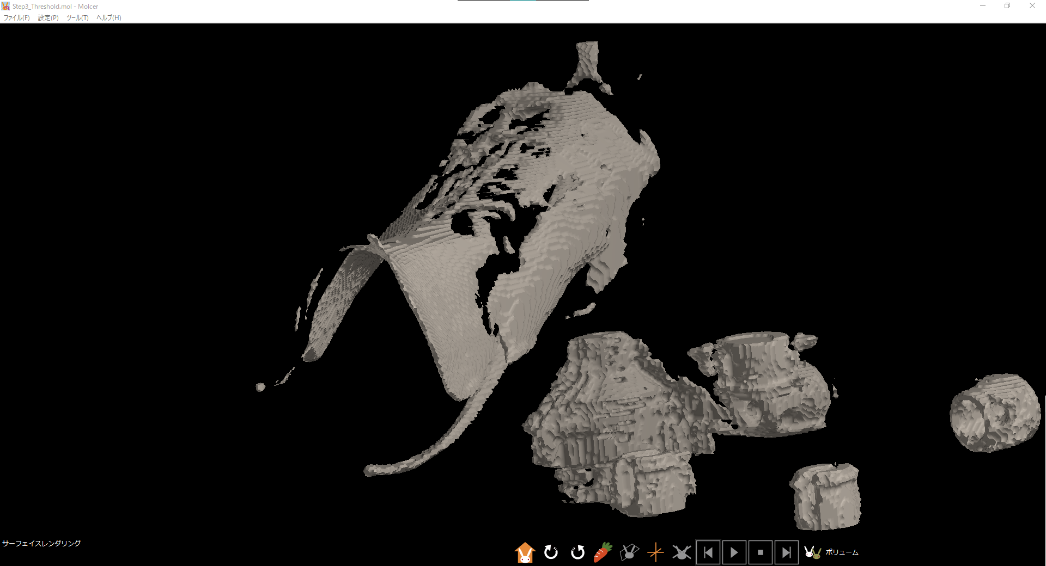
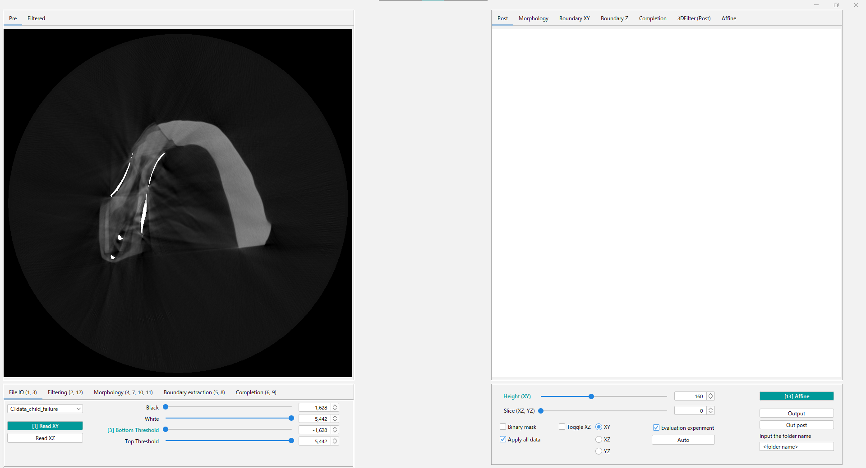
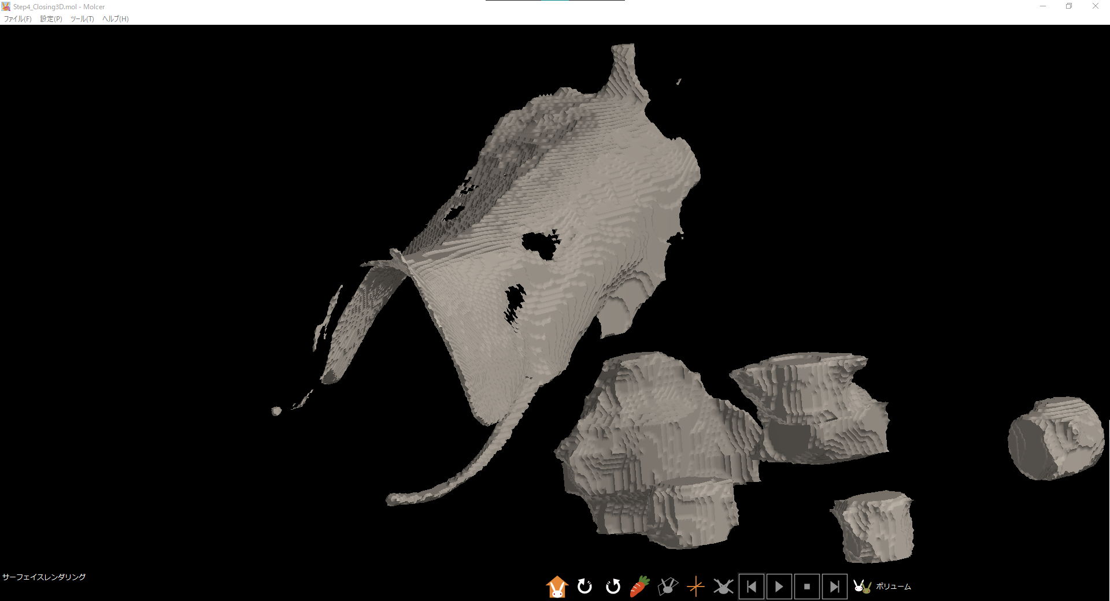
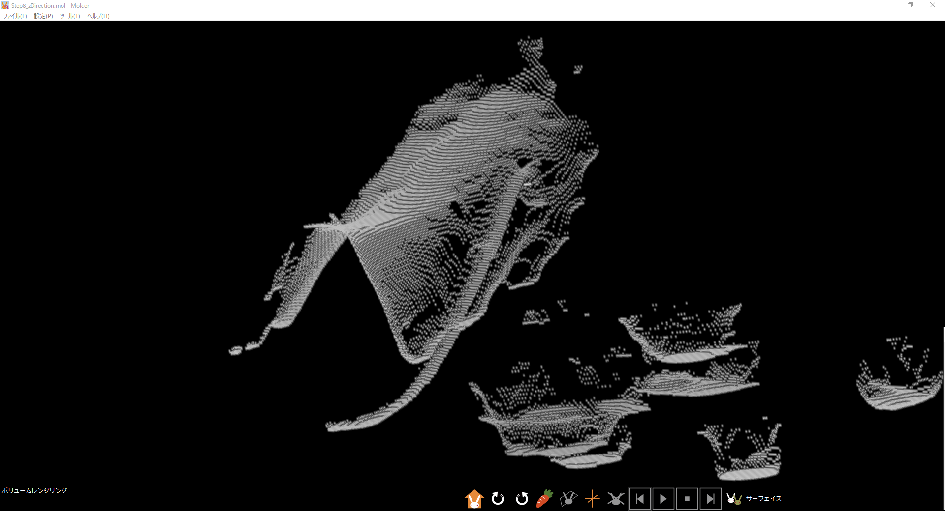
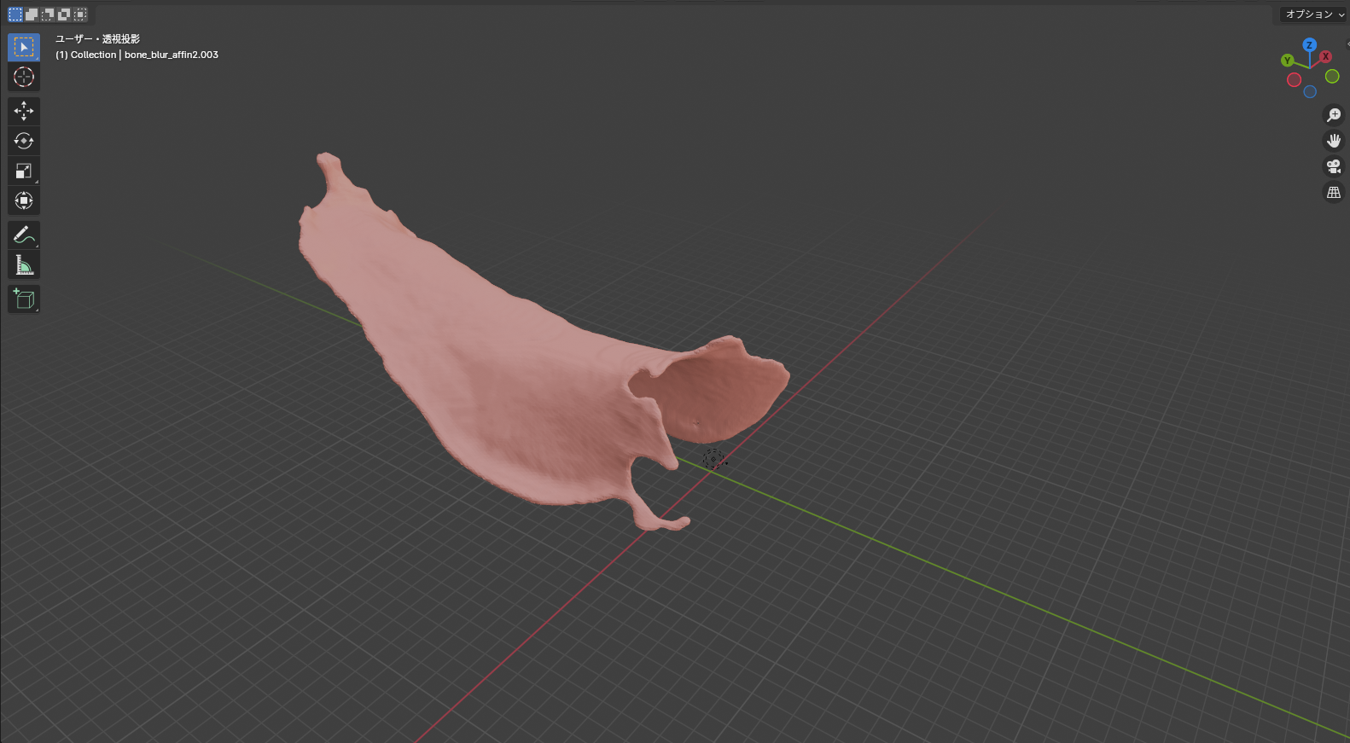
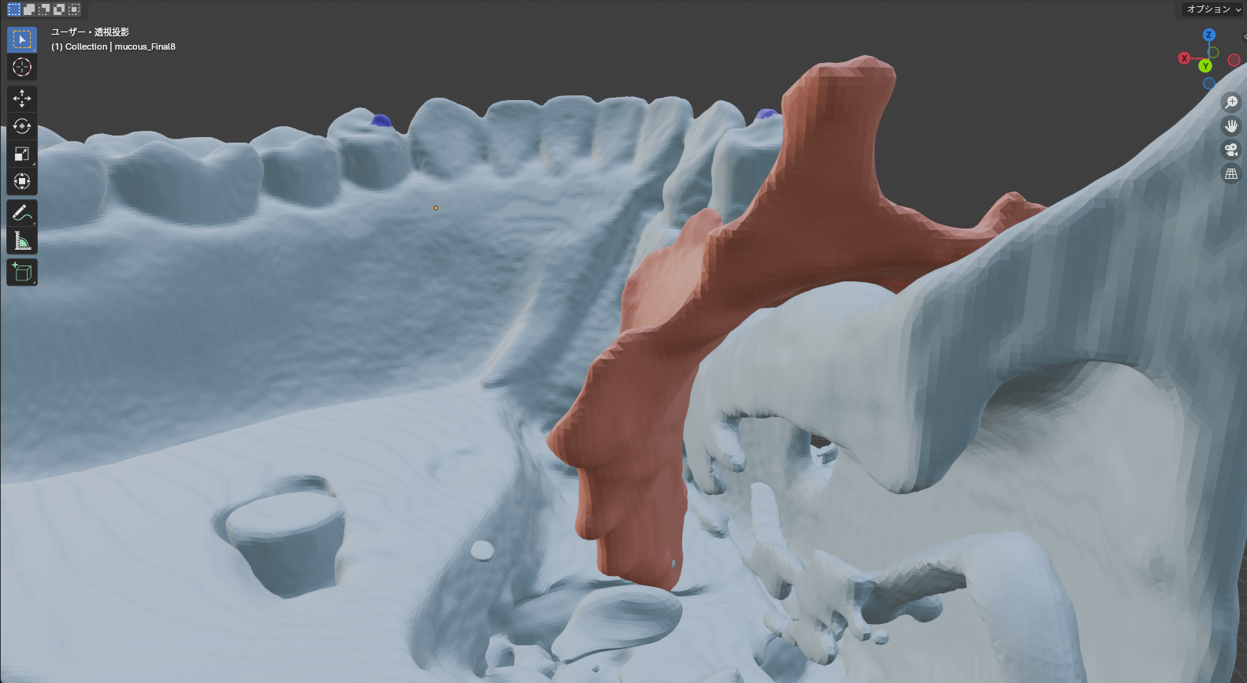
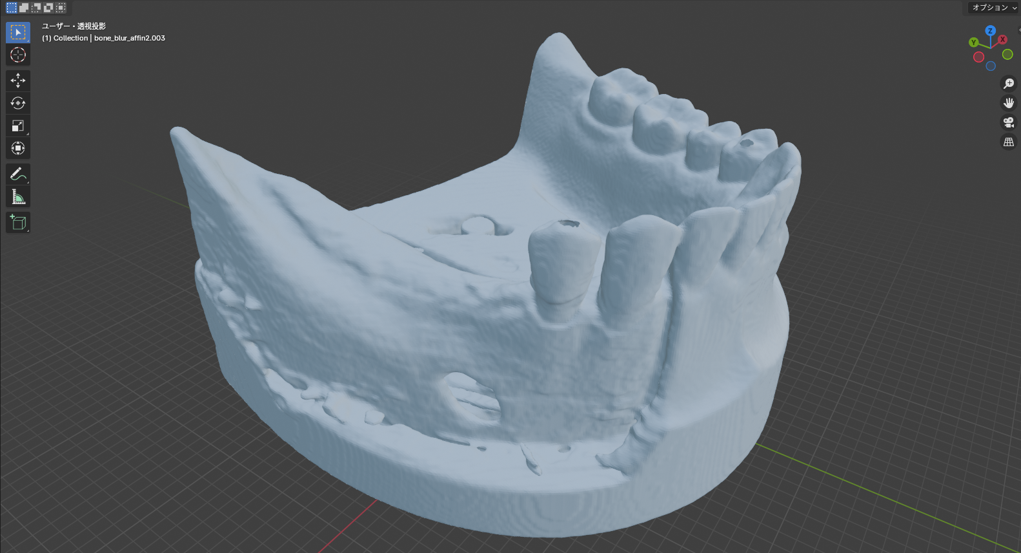
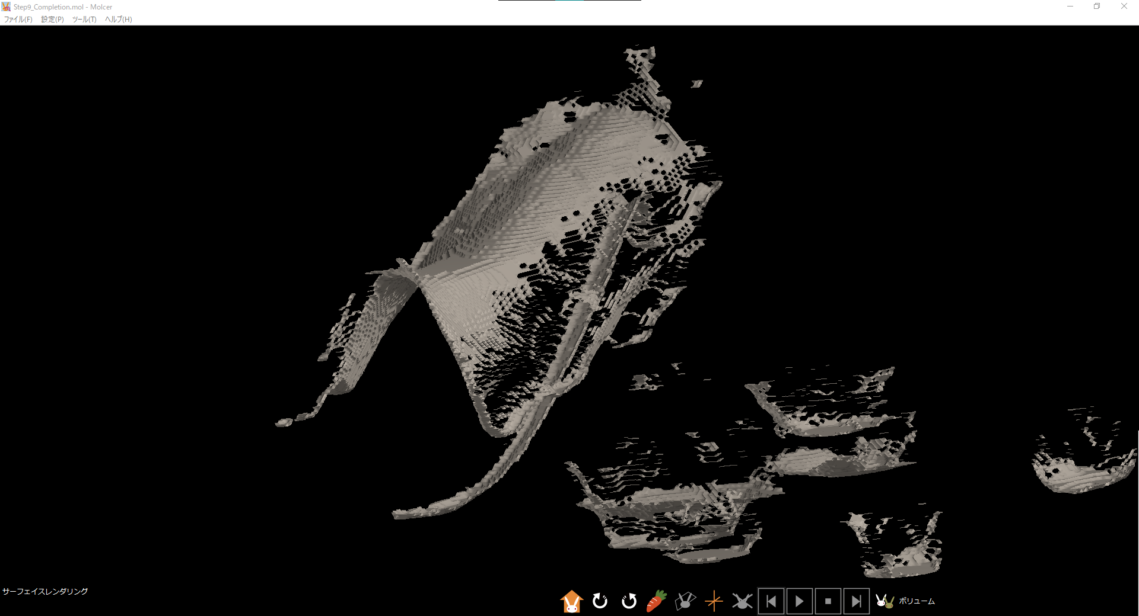
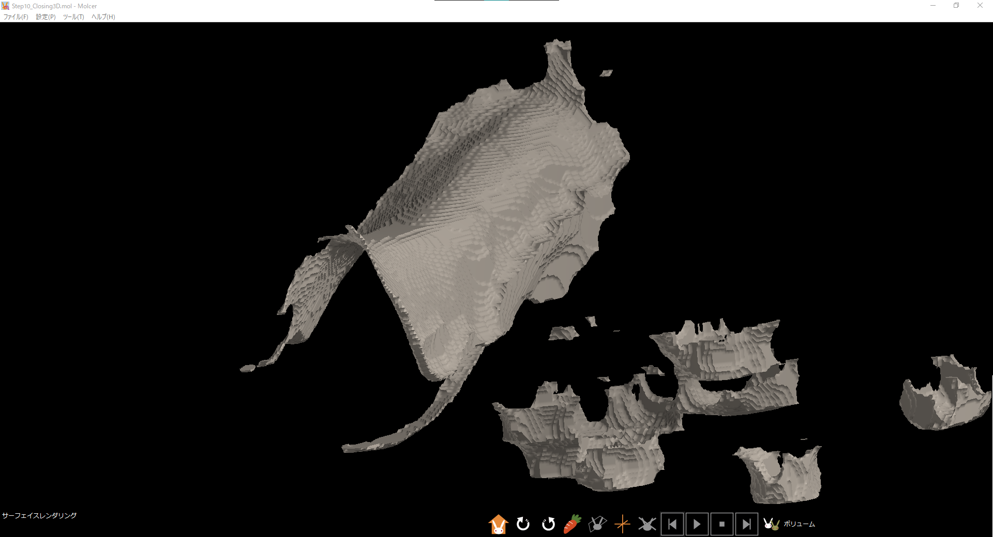
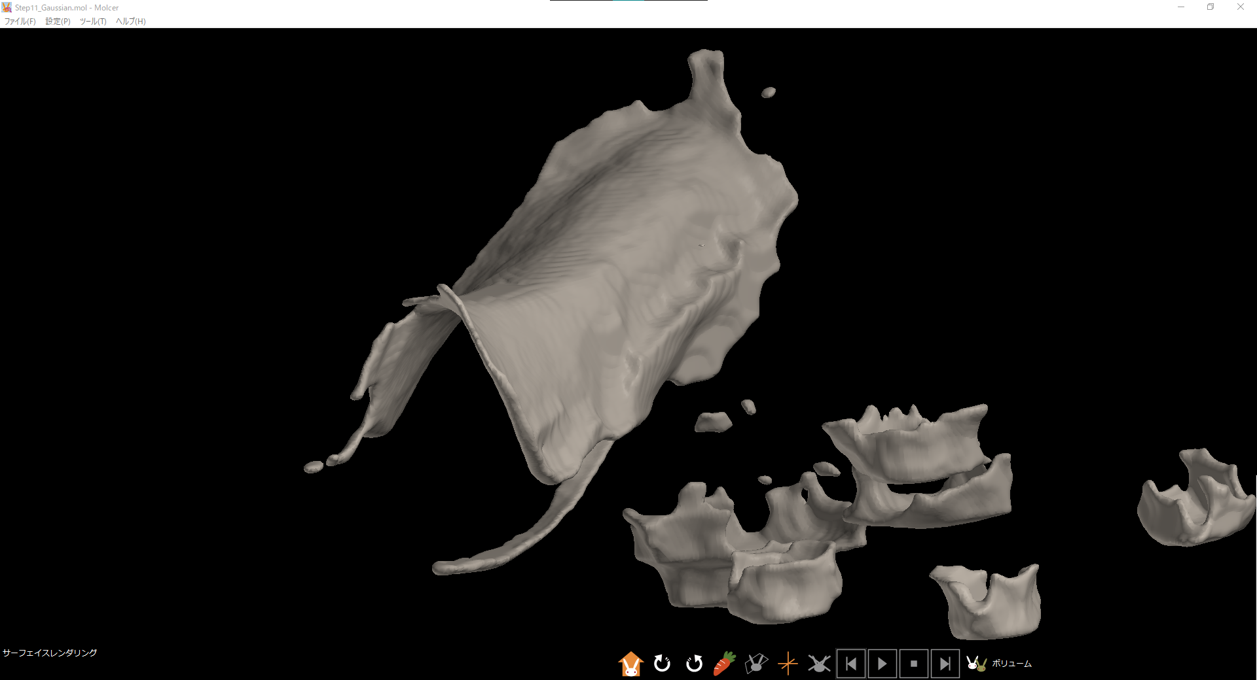
2024年電子情報通信学会 総合大会 ISS特別企画「ジュニア＆学生ポスターセッション」 3月8日（金）
造影剤利用のCT画像を用いた粘膜付き3D顎骨モデルの作成
〇田村 千都*，竹林 晃†，山本 裕明‡，加納 徹§，赤倉 貴子*
*東京理科大学 †医療工学研究所 ‡日本歯科先端技術研究所 §茨城大学 ISS-P-
1. 背景：義歯製作
アナログ手法：課題
製作担当者に要求される高度スキル
製作過程で生じる原理的な歪み
デジタル手法：課題
顎骨と粘膜の3Dモデルに十分な精度が得られない
歯科用コーンビームCT
粘膜部の描出能の低さ
3Dモデル作成手法（既存）
顎骨情報（CT）×粘膜情報（光学印象）による3D合成の困難さ
合成時の位置ずれ[1]，再現性の担保がない[2]
2. 研究目的
義歯製作の全デジタル化には、顎骨と粘膜の正確な3Dモデルが必要
CTのみから3Dモデルを作成できれば，3D合成による位置ずれの課題を改善可能
CT画像には粘膜情報が綺麗に写らない
X線造影剤を用いてCT撮影することで，
顎骨情報と粘膜情報を同時に獲得し，
原理的に位置ずれの生じない3Dモデルを作成
3. 提案手法：概要
①歯列データ取得
②画像処理
③3Dモデル評価
処理前 処理後
CT装置[3]
下顎模型
X線造影剤：
ビタペックス
画像処理システム
Java[4]
粘膜面
ビタペックス
3Dモデル評価
システム
Blender[6]
CTデータ
（垂直断面）
粘膜部
顎骨部
顎骨モデル
Molcer[5]
粘膜モデル
Molcer[5]
4. 提案手法：画像処理（粘膜モデル）
5. 評価実験 結果・考察
前
工
程
❶ DICOM画像読込
概要
対象：歯科医師１名（長年の義歯製作経験をもつ）
内容：① 画像処理システムの現場導入への評価
② 3Dモデルの外形評価
環境：すべての処理を１つのデスクトップ
PCで操作
3D
CT
❷ フィルタ処理
（バイラテラルフィルタ）
ノイズ除去
3D
CT
結果①：画像処理システムの現場導入への評価
ボタン1つで3Dモデル作成が可能であれば現場導入は
考えられる
時間短縮・アフィン変換の工程削除が課題
❸ 閾値処理
ビタペックス全体
の抽出
3D
CT
❹ クロージング処理
穴埋め
❷～⓬：自動処理
（Autoボタン）
3D
CT
粘膜部
結果②：3Dモデルの外形評価
義歯製作の観点から，穴のない粘膜面を再現できた
ことは高評価
粘膜面の厚みをより薄くすることが課題
粘
膜
面
抽
出
工
程
❺,❽ 勾配計算
ビタペックス下面
の抽出
3D
Volume
Rendering
CT
2回目
❻,❾ 1ボクセル穴埋め
点群から面作成
3D
CT
顎骨モデル表示 粘膜モデル表示
2回目
考察：X線造影剤
ビタペックス（今回）
X線吸収量が多く，想定以上のアーチファクトが発生
顎骨と粘膜モデルの位置合わせ，
粘膜面の厚みの要因
硫酸バリウム
ビタペックスに比べて少ないX線吸収量
濃度を30～100%に調整可能
❼,❿ クロージング処理
穴埋め
3D
CT
アーチファクト
2回目
後
工
程
⓫ フィルタ処理
（ガウシアンフィルタ）
平滑化
6. まとめ・今後の課題
CT画像から粘膜モデルを作成することに成功
背景：義歯製作の全デジタル化
課題：CTには粘膜がきれいに写らず，顎骨と粘膜の情報を同時に 獲得する方法が確立されていない
方法：CT撮影時のX線造影剤利用・画像処理の適用
X線造影剤の種類の検討
ビタペックスによるアーチファクトの影響の大きさ
3D
CT
⓬ アフィン変換
顎骨モデルとの
位置合わせ
CT
回転 ： +7.1°
平行移動：(x, y) = (+379, -63)
CT
[1] 三條恵介，大塚雄一郎，品川令，富田至保，箕田碧，長谷川尚哉，須田直人，“精度の高い歯列画像を有する三次元顎顔面頭蓋画像の再構成”，日顎変形会誌，vol. 25: pp.207-217， 2015．
[2] 米澤 悠，小林 琢也，原 総一朗，安藝 紗織，近藤 尚知，“口腔内スキャナーを用いた精密印象による全部義歯製作”，日本デジタル歯科学会誌，vol.8，no2.，pp.143-147，2018．
[3] 株式会社アールエフ，“Naomi-ct シリーズ｜アールエフ”，https://rfsystemlab.com/product/dental/ct/ct_lineup.html（最終閲覧日2024/01/23）
[4] Oracle，“Java”，https://www.java.com/ja/（最終閲覧日2024/01/23）
[5]有限会社ホワイトラビット，“3D画像表示ソフトウェア Molcer（無料版）”，https://white-rabbit.jp/software/molcer/（最終閲覧日2024/01/23）
[6] Blender，“Blender.jp”，https://www.blender.jp/（最終閲覧日2024/01/23）

